Slide 1
Как создать, настроить и запустить JUnit в IDE Eclipse

Slide 2
JUnit в IDE Eclipse
Создание нового проекта:
Имя & Местоположение;
Проектный JDK;
JDK & Глобальные Библиотеки;
Конфигурация модулей;
Установка имя модуля, директория исходников & путь для вывода Компилятора.
Конфигурация Проекта:
Пути;
Библиотеки;
Счет зависимостей & Счет Заказа;
Конфигурация Test Cases:
Создание нового Пакета;
Создание нового Класса;
Создание нового Тест Класса;
Компиляция/Запуск/Отладка
Компиляция
Запуск/Опции Отладки
Запуск/Отладка
Пример, как Запускать все Тест Классы

Slide 3
JUnit в среде Eclipse
Разработку автоматизированных тестовых сценариев можно производить в любом редакторе java кода.
Одной из самых распространенных и популярных IDE на сегодняшний день является среда Eclipse, в которую также включена возможность для работы с JUnit.
Тестовые сценарии класса junit.framework.TestCase можно запускать и как обычные java-приложения, и как специальные тестовые методы.
Многочисленные удобные настройки этой среды разработки облегчают процесс написания скриптов, а также их прогонки, отладки и трассировки возникающих ошибок.
Внутри проекта в среде Eclipse целесообразно сделать отдельную папку для тестов, поскольку в реальных проектах количество тестов может быть весьма велико, и если смешать их в одной папке с тестируемым исходным кодом, моет возникнуть неразбериха.

Slide 4
Создание нового проекта
Создание нового проекта
В пункте "File" главного меню Eclipse, выберите подменю "New", а в нём уже выберите пункт "JUnit Test Case".
В появившемся окне потребуется указать некоторые особенности создаваемого класса теста: суперкласс менять не стоит, класс для тестирования (class under testing) - это, как вы понимаете, тот самый класс, который мы и будем тестировать.
2. Далее нужно будет выбрать методы, которые должны будут подвергнуться тестированию. В том числе вам будут предложены и методы суперклассов тестируемого класса, которые, как правило, в тестировании особо не нуждаются, особенно если эти классы писали не вы, а кто-нибудь другой. Поэтому выберите один метод того класса, который написали вы сами для тестирования. На первый раз этого вполне достаточно.

Slide 5
Создание нового проекта
Прежде, чем вы сможете писать тесты для JUnit вы должны добавить библиотеку junit.jar к вашему маршруту построения. Инсталляция Eclipse включает в себя JUnit в подключении org.junit:
Вариант 1
Создайте проект. Например: «JUnitTest».
Откройте страницу настройки маршрута построения проекта (в контекстном меню проекта выберите Properties > Java Build Path).
Переключитесь на закладку Libraries.
Добавьте junit.jar, содержащийся в org.junit в каталоге подключений, как внешний JAR (Add External Jars…) для вашего проекта.
Вместо п. 4 можно выбрать Add Library… > Junit.

Slide 6
Создание нового проекта
Если хотите посмотреть исходный код JUnit, тогда присоедините junitsrc.zip к junit.jar. Архив исходного кода расположен в org.eclipse.jdt, исходный код подключения - в src/org.junit_3.8.1.
Теперь, когда проект JUnitTest имеет доступ к классам библиотеки Junit, вы можете писать Ваши первые тесты.

Slide 7
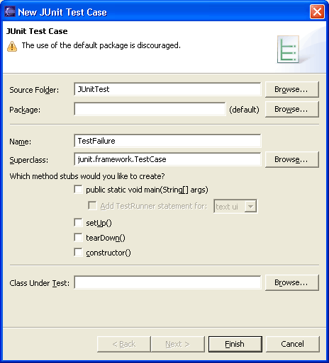
Создание тестов
Вы реализуете тест как подкласс TestCase. Вы можете сделать это, либо используя, стандартный Мастер Class, либо специальный Мастер Test Case:
Откройте Мастер New (File > New > JUnit Test Case).
Ведите имя вашего класса теста "TestFailure":
Щелкните на Finish для создания класса теста.

Slide 8
Создание тестов
Добавьте метод тестирования в класс TestFailure.
Быстрый способ создания тестового метода - при помощи шаблона test. Чтобы это сделать, введите "test" и Ctrl+Space для активизации контентной помощи и выберите шаблон "test".
Измените имя создаваемого метода на testFailure и вызовите метод fail(). Также измените модификатор видимости, чтобы этот метод тестирования был открытым.
public void testFailure() {
fail();
}
Теперь можно выполнять ваш первый тест.

Slide 9
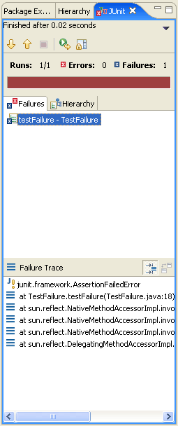
Выполнение тестов
Чтобы запустить TestFailure, активизируйте в панели инструментов и выберите Run as > JUnit Test.
2. Можете проинспектировать результаты теста в представлении JUnit. Это представление показывает ход выполнения и состояние теста:

Slide 10
Представление JUnit
Представление показывается в текущей перспективе, когда запускается выполнение теста.
Удобной классификацией для представления JUnit считают его быстрое представление.
Представление JUnit имеет две закладки: одна показывает вам список ошибок, а другая показывает вам комплект теста в виде дерева.
Вы можете переходить от ошибки к соответствующему исходному коду двойным щелчком на соответствующей строке в трассе ошибки.
Понимая JUnit как быстрое представление, удалите оператор fail() в методе testFailure() (так тест обходится) и перезапустите тест снова.
Вы можете перезапустить тест либо, дважды щелкнув на кнопке Rerun в панели инструментов представления, либо перезапустив программу, которая была последней запущена активизацией выпадающего Run.
Если тест успешен, представление JUnit не всплывает, но индикатор успешности показывается на иконке представления Junit, а строка состояния показывает результат теста.

Slide 11
Выполнение тестов
Выполнять тесты возможно также следующим образом:
Выполнить тест в проекте, исходной папке или пакете.
Выберите проект, пакет, или исходную папку и запустите все включенные тесты при помощи Run as > JUnit Test.
Эта команда находит все тесты внутри проекта, исходной папки или пакета и выполняет их.
Выполнить единственный метод теста.
Выберите метод теста в Outline или Package Explorer и при помощи Run as > JUnit Test выбранный метод будет выполнен.
Выполнить единственный тест.
Выберите тест в представлении JUnit и выполните Rerun из контекстного меню.

Slide 12
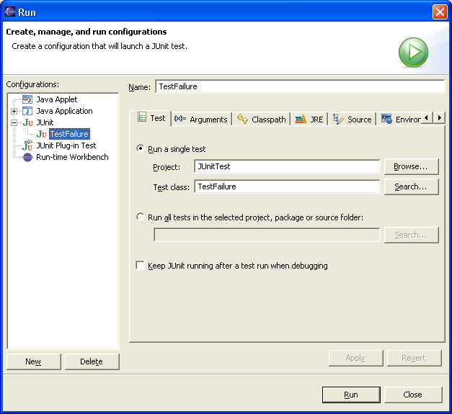
Настройка конфигурации теста
Если необходимо передать параметры или настроить установки для выполнения теста, открываем диалог Launch Configuration.
Выберите Run... в выпадающем меню Run в панели инструментов.
2. В появившемся диалоге можно задать выполняемый тест, его аргументы, его classpath для времени выполнения и среду Java времени выполнения.

Slide 13
Отладка ошибок теста
В случае ошибки теста вы можете следовать следующим шагам для его отладки:
Щелкните дважды на элементе ошибки в трассе стека в представлении Junit, чтобы открыть соответствующий файл в редакторе.
Установите точку останова на начало метода теста.
Выберите вариант теста и выполните Debug As > JUnit Test из выпадающего меню Debug.
Конфигурация запуска JUnit имеет опцию "оставить в живых".
Если ваша Java VM поддерживает "горячую замену кода ", вы можете исправить код и перезапустить тест без перезапуска полного выполнения теста.
Чтобы разрешить эту опцию, выберите флажок Keep JUnit running after a test run when debugging в конфигурации запуска JUnit.

Slide 14
Создание комплекта теста
В JUnit Мастер TestSuite помогает вам в создании комплекта теста. Вы можете выбрать ряд классов, которые должны составлять комплект. Для этого необходимо:
Открыть Мастер New.
Выбрать Java > JUnit > JUnit Test Suite и щелкните на Next.
Ввести имя вашего комплекта теста (по умолчанию используется "AllTests").
Выбрать классы, которые должны быть включены в комплект.
Вы можете добавить или удалить классы теста из комплекта теста двумя способами:
Вручную, редактированием файла комплекта теста.
Перезапуском Мастера и выбором нового набора классов теста.
Примечание: Мастер помещает 2 маркера, //$JUnit-BEGIN$ и //$JUnit-END$, в созданный класс комплекта теста, которые позволяют Мастеру изменять существующие классы комплекта теста. Редактировать код между маркерами не рекомендуется.

Slide 15
Переходим на JUnit 4
Версия JUnit 4 отошла от прежних строгих соглашений о присваивании имён и иерархий наследования в пользу рациональности и гибкости аннотаций Java™ 5.
Рассмотрим, как использовать обеспечиваемые аннотациями новые возможности – параметризованные тесты, тесты исключений и тесты с ограничением по времени.
Кроме того, рассмотрим гибкие фикстуры JUnit 4 и, как использовать аннотации вместо наборов (suite) для логического группирования тестов до начала их исполнения.
К числу замечательных особенностей обновленной и усовершенствованной версии JUnit 4 относится отсутствие так называемых наборов тестов (Test suite) - механизма, использовавшегося в предшествующих версиях для логического группирования тестов с целью последующего совместного исполнения.

Slide 16
Исполнение тестов JUnit 4
Здесь представлены новые оптимизированные аннотации, пришедшие на смену наборам тестов.
Чтобы понять разницу, посмотрите на набор тестов из предшествующих версий JUnit, показанный ниже в листинге (этот набор группирует два логических тестовых класса и исполняет их как единое целое).
Набор тестов из предшествующих версий Junit:
import junit.framework.Test;
import junit.framework.TestSuite;
public class JUnit3Suite {
public static Test suite() {
TestSuite suite = new TestSuite(); suite.addTest(OneTimeRegularExpressionTest.suite()); suite.addTestSuite(RegularExpressionTest.class); return suite;
}
}

Slide 17
Две новые полезные аннотации
В версии JUnit 4 на смену семантике набора тестов пришли две новые аннотации.
1. Первая из них - @RunWith - позволяет для прогона конкретного тестового класса применять других «исполнителей» (runner) вместо исполнителей, встроенных в инфраструктуру тестирования. В комплект JUnit 4 входит исполнитель наборов тестов - класс под названием Suite - который необходимо указывать в аннотации @RunWith.
2. Необходима еще вторая аннотация @SuiteClasses, параметром которой является список классов, представляющих набор тестов. Например:
import org.junit.runner.RunWith;
import org.junit.runners.Suite;
import org.junit.runners.Suite.SuiteClasses;
@RunWith(Suite.class)
@SuiteClasses({ParametricRegularExpressionTest.class, RegularExpressionTest.class,
TimedRegularExpressionTest.class})
public class JUnit4Suite {
}

Slide 18
Прогон тестов JUnit 4 в среде Eclipse
Для запуска тестов JUnit в среде Eclipse версии 3.2 и выше необходимо выбрать вариант тестирования Run As JUnit.
Для прогона теста с помощью командной строки необходимо выполнить два шага:
Исполнить класс org.junit.runner.JUnitCore, передав ему в качестве аргумента полное имя теста.
Например, если при работе в Eclipse вы не хотите использовать встроенный исполнитель JUnit, вы можете задать новую конфигурацию прогона, предварительно задав класс JUnitCore.
2. Указать тест для прогона, для чего нужно добавить полное имя соответствующего теста в окне Program arguments на вкладке Arguments.

Slide 19
Как создать, настроить и запустить JUnit в IDE Eclipse

